Slide 1
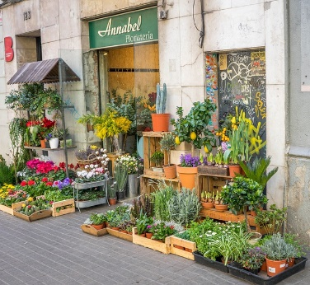
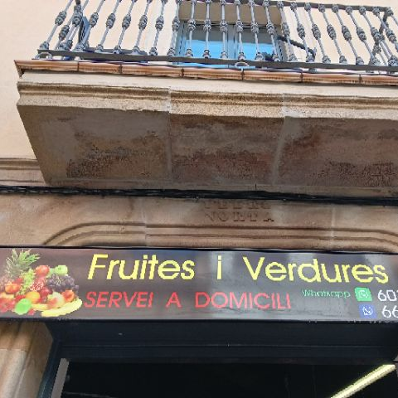
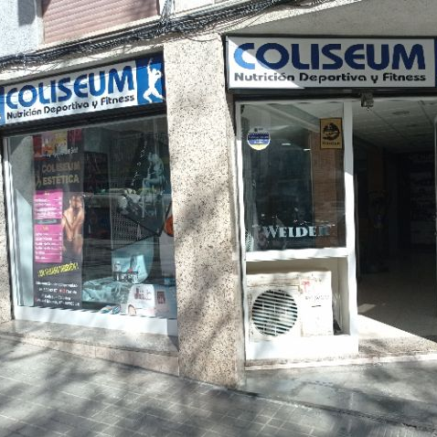
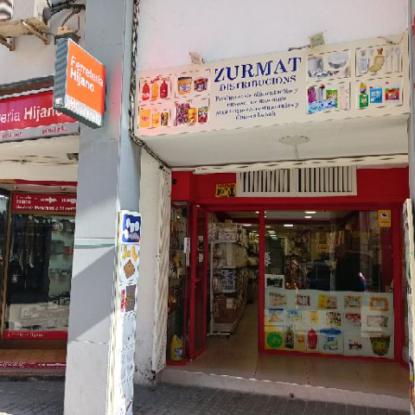
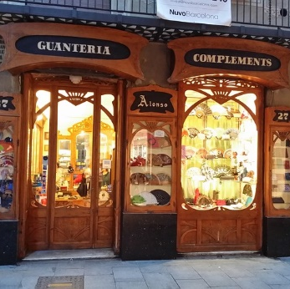
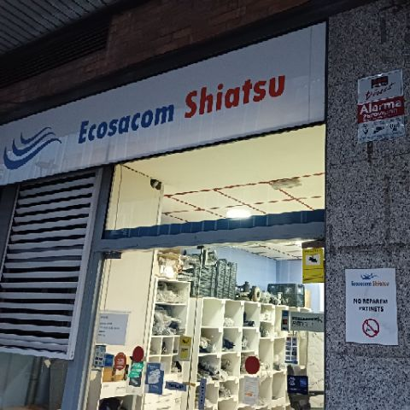



Oferaran-Ofercat 2023.
Oferta de llengua aranesa i catalana als establiments comercials.
Vielha e Mijaran
Informe de resultats
Juny de 2023

Slide 2
Í n d e x
Presentació i fitxa tècnica 03
Resultats 13
Dades globals 14
Dades per sector d’activitat 19
Dades per tipus d’establiment 35
Dades d’establiments per lloc de naixement de les persones que atenen al públic 40
Llengua al web 45
Coneixement i valoració dels cursos d’aranès del Consell General d’Aran 48
Conclusions 51

Slide 3
Presentació i fitxa tècnica

Slide 4
Presentació
A les següents pàgines es presenta l’informe de resultats de l’estudi de l’oferta de llengua aranesa i catalana als establiments comercials, Oferaran-Ofercat 2023, que ha portat a terme GESOP per encàrrec de la Secretaria de Política Lingüística del Departament de Cultura de la Generalitat de Catalunya durant els mesos de març, abril i maig de 2023.
L’encàrrec global consistia en la recollida, processament i anàlisi de les dades de l’oferta lingüística als establiments comercials. Concretament als municipis de Badalona, Caldes de Montbui, Cardedeu, Cerdanyola del Vallès, Granollers, La Garriga, La Roca (La Roca Village), L’Hospitalet de Llobregat, Mollet del Vallès, Rubí, Sabadell, Sant Celoni, Sant Cugat del Vallès, Santa Coloma de Gramenet, Terrassa i Vielha e Mijaran.
Les dades que es presenten a continuació són les de la ciutat de Vielha e Mijaran, on a més dels resultats globals també s’analitzen les dades per diferents segments. En concret, per sector d’activitat, tipus d’establiment i lloc de naixement de la persona o persones que atenen als establiments.

Slide 5
Objectius
L’objectiu principal de l’estudi és conèixer la realitat sociolingüística dels establiments comercials a través de l’observació no participant. Concretament, es tracta de recollir i anotar les dades sobre la llengua de la retolació dels establiments comercials, la llengua oral del personal de botiga i les llengües que s’usen en les seves pàgines web. A banda de l’observació, un cop acabada es realitza una breu enquesta al personal que atén als comerços.
Aquestes dades complementen les estadístiques censals de coneixement de la llengua amb les dades d’oferta lingüística que s’obtenen mitjançant l’observació. Concretament les variables estudiades són:
La llengua de retolació identificativa
La llengua de retolació horari fix
La llengua de retolació informativa
La llengua de salutació o d’atenció al públic
La llengua de disponibilitat lingüística (en aranès i català)
La llengua d’inici del web (o xarxa social en cas que no disposin de web)
Les llengües disponibles al web (o xarxes socials)
LLENGUA ESCRITA
LLENGUA ORAL
WEB I FACEBOOK
RETOLACIÓ IDENTIFICATIVA
LLENGUA D’INICI D’ATENCIÓ
AL PÚBLIC
LLENGUA D’INICI
RETOLACIÓ INFORMATIVA
LLENGUA DISPONIBILITAT
LLENGÜES DISPONIBLES
També es recullen altres dades no lingüístiques com el lloc de naixement de la persona d’atenció al públic, els anys que fa que va arribar a l’Aran o el coneixement dels cursos d’aranès del Consell General d’Aran.

Slide 6
Presentació de les dades (1/3)
Els resultats de l’informe es presenten en 6 blocs d’anàlisi anomenats:
  Dades globals
  Dades per sector d’activitat
  Dades per tipus d’establiment
  Dades d’establiments atesos per població estrangera
  Llengua al web
  Coneixement i valoració
  dels cursos d’aranès del
  Consell General d’Aran
CODI RESUM | ETIQUETA | CODI
Aranès | Només o majoritàriament en aranès | 1
Bilingüe o trilingüe (amb aranès) | En aranès i català | 5
 | En aranès i castellà (ambivalent castellà i aranès) | 6
 | En aranès i en una altra llengua (o llengües) | 7
 | En aranès, català i castellà | 8
 | En aranès, català i en una altra llengua (o llengües) | 9
 | En aranès, castellà i en una altra llengua (o llengües) | 10
Ambivalent aranès-català | Ambivalent català - aranès | 0
Català | Només o majoritàriament en català | 2
Castellà | Només o majoritàriament en castellà | 3
Altres llengües i combinacions | Només o majoritàriament en un altra llengua (o llengües) | 4
 | En català i castellà (ambivalent català i castellà) | 11
 | En català i un altra llengua (o llengües) | 12
Altres llengües i combinacions | En català, castellà i altres llengües | 13
Altres llengües i combinacions | En castellà i un altra llengua | 14
Sense significat lingüístic | No consten | 97
 | Sense significat lingüístic | 99
Les dades sobre la llengua es recullen en una escala més detallada que es presenta en aquest informe resumida en els següents codis:

Slide 7
Presentació de les dades (2/3)
Per cada un dels blocs les dades es presenten amb els percentatges de resposta directes recollits en el formulari de cada establiment i també de forma resumida en dos indicadors anomenats Índex Oferaran i Índex Ofercat.
L’índex Oferaran és un indicador lingüístic sintètic que mesura l’oferta de llengua aranesa de 0 a 100 i es calcula seguint la següent metodologia:
  Es comptabilitzen només els valors amb contingut lingüístic, per tant, s’extreu de la base de resposta els que no tenen significat lingüístic o no consten.
  L’índex Oferaran és la suma dels percentatges “només o majoritàriament en aranès”, “en aranès, català i castellà”, “En aranès, català i altra llengua”, i “en aranès, castellà i altra llengua” amb la ponderació d’1 en el primer cas i 0,33 per la resta.
  També s’agrega la meitat del percentatge d’ “ambivalent aranès-català”, “aranès i català”, “aranès i castellà” i “aranès i altra llengua”.
En el cas de la retolació informativa es construeix una variable resum que només té els codis del segon quadre que es presenta amb les ponderacions indicades.
CODI | ETIQUETA | ASSIGNACIÓ PER ÍNDEX
97 | No consten | MISSING
99 | Sense significat lingüístic | MISSING
1 | Només o majoritàriament en aranès | 1
0 | Ambivalent aranès-català | 0,5
5 | En aranès i català | 0,5
6 | En aranès i castellà (ambivalent castellà i aranès) | 0,5
7 | En aranès i altra llengua | 0,5
8 | En aranès, català i castellà | 0,33
9 | En aranès, català i altra llengua | 0,33
10 | En aranès, castellà i altra llengua | 0,33
2 | Només o majoritàriament en català | 0
3 | Només o majoritàriament en castellà | 0
4 | Només o majoritàriament en altra llengua | 0
11 | En català i castellà (ambivalent català i castellà) | 0
12 | En català i altra llengua | 0
13 | En català, castellà i altre llengua | 0
14 | En castellà i altra llengua | 0
1 | Aranès | 1
2 | Bilingüe o trilingüe (amb aranès) | 0,5
0 | Ambivalent aranès-català | 0,5
3 | Català | 0
4 | Castellà | 0
5 | Altres llengües i combinacions | 0
Aquest índex es calcula per les variables: retolació identificativa, retolació informativa, retolació horari fix, llengua de salutació o d’atenció al públic i llengua de disponibilitat lingüística.

Slide 8
Presentació de les dades (3/3)
L’índex Ofercat és un indicador lingüístic sintètic que mesura l’oferta de llengua catalana de 0 a 100 i es calcula seguint la següent metodologia:
  Es comptabilitzen només els valors amb contingut lingüístic, per tant, s’extreu de la base de resposta els que no tenen significat lingüístic o no consten.
  L’índex Oferacat és la suma dels percentatges “només o majoritàriament en català”, “en aranès, català i castellà”, “En aranès, català i altra llengua”, i “en català, castellà i altra llengua” amb la ponderació d’1 en el primer cas i 0,33 per la resta.
  També s’agrega la meitat del percentatge d’ “ambivalent català-castellà”, “En aranès i català”, “En català i castellà (ambivalent català i castellà)” i “En català i altra llengua”.
En el cas de la retolació informativa es construeix una variable resum que només té els codis del segon quadre que es presenta amb les ponderacions indicades.
CODI | ETIQUETA | ASSIGNACIÓ PER ÍNDEX
97 | No consten | MISSING
99 | Sense significat lingüístic | MISSING
2 | Només o majoritàriament en català | 1
0 | Ambivalent aranès-català | 0,5
5 | En aranès i català | 0,5
11 | En català i castellà (ambivalent català i castellà) | 0,5
12 | En català i altra llengua | 0,5
8 | En aranès, català i castellà | 0,33
9 | En aranès, català i altra llengua | 0,33
13 | En català, castellà i altre llengua | 0,33
1 | Només o majoritàriament en aranès | 0
3 | Només o majoritàriament en castellà | 0
4 | Només o majoritàriament en altra llengua | 0
6 | En aranès i castellà (ambivalent castellà i aranès) | 0
7 | En aranès i altra llengua | 0
10 | En aranès, castellà i altra llengua | 0
14 | En castellà i altra llengua | 0
3 | Català | 1
0 | Ambivalent aranès-català | 0,5
1 | Aranès | 0
2 | Bilingüe o trilingüe (amb aranès) | 0
4 | Castellà | 0
5 | Altres llengües i combinacions | 0
Aquest índex es calcula per les mateixes variables que l’índex Oferaran indicat a la pàgina anterior.

Slide 9
Fitxa tècnica
Tècnica d’investigació
Observació sobre el terreny.
Àmbit d’estudi
En el present informe es presenten els resultats dels establiments observats a Vielha e Mijaran.
Univers d’estudi
Establiments comercials situats a planta baixa de Vielha e Mijaran.
Número d’observacions
121 observacions^{* i **} en 5 rutes de carrer, 5 hotels i 4 grans superfícies.
Tipus de mostreig
La mostra ha estat proporcionada per la Direcció General de Política Lingüística per tal de replicar de la forma més similar possible les mostres realitzades en estudis similars d’altres municipis.
Ponderació
No s’ha aplicat cap tipus de ponderació.
Marge d’error
Sota el supòsit de m.a.s. en universos finits, màxima indeterminació estadística (p=q=0,5) i un nivell de confiança del 95,0%, el marge d’error és de ± 3,3%.
Treball de camp
Del 28 de març a l’1 d’abril i el 17 de maig de 2023.
VIELHA E MIJARAN - mostra (n)
Carrer + Hotels | Grans Superfícies*
103 | 4
* Per a presentar els resultats, les observacions de les grans superfícies s’han tractat com fins a 5 casos independents: la informació de la gran superfície en sí i fins a 4 seccions interiors en els casos que tinguessin al menys 4 seccions interiors.

Slide 10
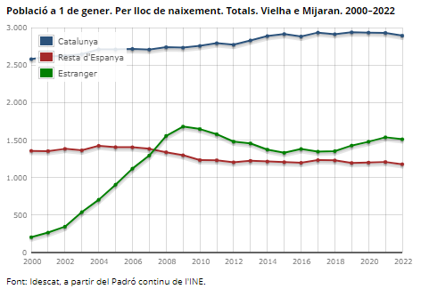
La població a Vielha e Mijaran
5.581 habitants

Slide 11
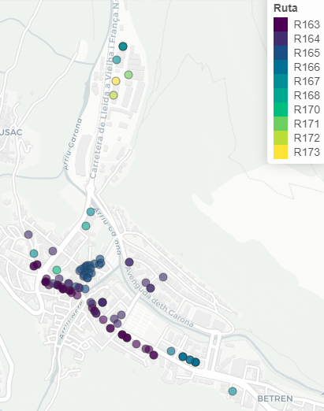
Rutes
https://gesop.shinyapps.io/OFERCAT_2023/

Slide 12






121 observacions
Composició de la mostra
TIPUS DE MOSTRA
RETOLACIÓ
ATENCIÓ PERSONAL
RÈTOL IDENTIFICATIU
Bon dia
Com el puc ajudar?
HORARI
Hi ha atenció personal
95,9%
SECTOR D’ACTIVITAT
 | Hi ha retolació...
...identificativa | 93,4%
...d’horari | 50,4%
...informativa | 90,9%
QÜESTIONARI
PÀGINA WEB
Responen alguna pregunta del qüestionari
85,1%
Té web, Facebook, Instagram o altres
89,3%

Slide 13
Resultats a Vielha e Mijaran

Slide 14
DADES GLOBALS

Slide 15
Retolació identificativa, informativa i d’horari
Base: Hi ha retolació identificativa (n=113), informativa (n=110) i d’horari (n=61)

Slide 16
Llengua de salutació i disponibilitat lingüística (en aranès)
Base: Hi ha atenció personal (n=116)
Lloc de naixement de les persones que atenen els establiments
Base: Persones que han contestat (n=102)
Anys a l’Aran de les persones no nascudes al territori
Base: Persones no nascudes a l’Aran (n=54)

Slide 17
Resum: Índex Oferaran de la retolació identificativa, informativa, d’horari, de la llengua de salutació i disponibilitat lingüística
Base retolació: Hi ha retolació i té contingut lingüístic (identificativa n=101; informativa n=109 i d’horari n=61)
Base llengües orals: Hi ha atenció personal i la llengua té contingut lingüístic (salutació n=113 i disponibilitat n=116)

Slide 18
Resum: Índex Ofercat de la retolació identificativa, informativa, d’horari, de la llengua de salutació i disponibilitat lingüística
Base retolació: Hi ha retolació i té contingut lingüístic (identificativa n=101; informativa n=109 i d’horari n=61)
Base llengües orals: Hi ha atenció personal i la llengua té contingut lingüístic (salutació n=113 i disponibilitat n=116)

Slide 19
DADES PER SECTOR D’ACTIVITAT

Slide 20
Retolació identificativa
Base: Hi ha retolació identificativa (n=113)

Slide 21
Retolació informativa
Base: Hi ha retolació informativa (n=110)

Slide 22
Retolació d’horari
Base: Hi ha retolació d’horari (n=61)

Slide 23
Llengua de salutació
Base: Hi ha atenció personal (n=116)

Slide 24
Llengua de disponibilitat lingüística (en aranès)
Base: Hi ha atenció personal (n=116)

Slide 25
Lloc de naixement de les persones que atenen els establiments
Base: Persones que han contestat (n=102)

Slide 26
Anys a l’Aran de les persones no nascudes
Base: Persones no nascudes a l’Aran (n=54)
* No hi ha dades perquè no hi ha persones nascudes fora de Catalunya.

Slide 27
Índex Oferaran de la retolació identificativa
Base: Hi ha retolació identificativa i té contingut lingüístic (n=101)

Slide 28
Índex Oferaran de la retolació informativa
Base: Hi ha retolació informativa i té contingut lingüístic (n=109)

Slide 29
Índex Oferaran de la llengua de salutació
Base: Hi ha atenció personal i la llengua de salutació té contingut lingüístic (n=113)

Slide 30
Índex Oferaran de la llengua de disponibilitat lingüística
Base: Hi ha atenció personal i la llengua de disponibilitat té contingut lingüístic (n=116)

Slide 31
Índex Ofercat de la retolació identificativa
Base: Hi ha retolació identificativa i té contingut lingüístic (n=101)

Slide 32
Índex Ofercat de la retolació informativa
Base: Hi ha retolació informativa i té contingut lingüístic (n=109)

Slide 33
Índex Ofercat de la llengua de salutació
Base: Hi ha atenció personal i la llengua de salutació té contingut lingüístic (n=113)

Slide 34
Índex Ofercat de la llengua de disponibilitat lingüística
Base: Hi ha atenció personal i la llengua de disponibilitat té contingut lingüístic (n=116)

Slide 35
DADES PER TIPUS D’ESTABLIMENT

Slide 36
Índex Oferaran de la retolació identificativa, informativa i d’horari
Base: Hi ha retolació i té contingut lingüístic (identificativa n=101; informativa n=109 i d’horari n=61)

Slide 37
Índex Oferaran de la llengua de salutació i disponibilitat lingüística (en aranès)
Base: Hi ha atenció personal i la llengua té contingut lingüístic (salutació n=113 i disponibilitat n=116)

Slide 38
Índex Ofercat de la retolació identificativa, informativa i d’horari
Base: Hi ha retolació i té contingut lingüístic (identificativa n=101; informativa n=109 i d’horari n=61)

Slide 39
Índex Ofercat de la llengua de salutació i disponibilitat lingüística (en català)
Base: Hi ha atenció personal i la llengua té contingut lingüístic (salutació n=113 i disponibilitat n=116)

Slide 40
DADES D’Establiments per lloc de naixement de les persones que atenen al públic

Slide 41
Índex Oferaran de la retolació identificativa, informativa i d’horari
Base: Hi ha retolació i té contingut lingüístic (identificativa n=101; informativa n=109 i d’horari n=61)

Slide 42
Índex Oferaran de la llengua de salutació i disponibilitat lingüística (en aranès)
Base: Hi ha atenció personal i la llengua té contingut lingüístic (salutació n=113 i disponibilitat n=116)

Slide 43
Índex Ofercat de la retolació identificativa, informativa i d’horari
Base: Hi ha retolació i té contingut lingüístic (identificativa n=101; informativa n=109 i d’horari n=61)

Slide 44
Índex Ofercat de la llengua de salutació i disponibilitat lingüística (en català)
Base: Hi ha atenció personal i la llengua té contingut lingüístic (salutació n=113 i disponibilitat n=116)

Slide 45
  LLENGUA AL WEB

Slide 46
Tipus de web localitzada
Base: Total (n=121)

Slide 47
Llengua del web/facebook/instagram/altres
Base: Té web / Facebook / Instagram / Altres (n=108)
Llengua d’inici/ obertura
Llengües disponibles
El 87,5% completament en català
El 100% completament en aranès (4 casos)

Slide 48
  CONEIXEMENT I VALORACIÓ DELS CURSOS D’ARANÈS DEL CONSELL GENERAL D’ARAN

Slide 49
Coneixement dels cursos d’aranès del Consell General d’Aran
Base: Persones que han contestat (n=103)
Sector d’activitat
Tipus d’establiment
Lloc de naixement

Slide 50
Valoració dels cursos d’aranès del Consell General d’Aran
Base: Coneixen els cursos d’aranès (n=62)

Slide 51
Conclusions

Slide 52
DADES GLOBALS A CALDES DE MONTBUI
Tant a la retolació identificativa, com a la informativa i d’horari, l’idioma més freqüent és el castellà, sobretot en la retolació informativa i d’horari on el percentatge de castellà se situa al voltant del 50%. L’opció aranès o bilingüe amb aranès està per sota del 30% a les tres retolacions i el català és present en un de cada deu rètols identificatius i informatius i creix fins al 26,2% en la retolació d’horari.
La presència de l’aranès en la llengua oral és pràcticament inexistent com a llengua de salutació (1,7%) i augmenta fins a un 24,1% com a llengua de disponibilitat. De nou el castellà és la llengua més utilitzada tant com a llengua de salutació (67,2%) com en la llengua de disponibilitat tot i que la conversa s’inicii en aranès (49,1%).
L’origen de les persones que atenen als establiments es reparteix pràcticament igual entre els nascuts a l’Aran, a la resta de Catalunya, a la resta d’Espanya i a l’estranger.
ÍNDEXS OFERARAN I OFERCAT
Els Índexs analitzats en diferents segments són els de la retolació identificativa, informativa la llengua de salutació i la de disponibilitat.
Pel que fa a la retolació identificativa per sector d’activitat el valor més alt de l’índex Oferaran es troba als establiments d’equipament de la llar. L’índex Ofercat és més alt en els establiment d’alimentació, restauració i hostaleria i salut i estètica.

Slide 53
En la retolació informativa les xifres de l’índex Oferaran es troben molt igualades a tots els tipus d’establiments amb valors entre 10 i 20 en una escala de 0 a 100. En canvi l’índex Ofercat pren un valor de 50 als establiments d’alimentació i de 7 en restauració i hostaleria.
L’índex Oferaran és més alt que l’índex Ofercat en la llengua de salutació. L’aranès és més present en establiments de restauració i hostaleria i el català en salut i estètica.
La llengua de disponibilitat en aranès també és lleugerament superior a la del català. L’aranès pren més força altra vegada a la restauració i hostaleria i també s’hi afegeixen els establiments d’alimentació i de salut i estètica. El català és més usat a establiments d’oci i formació i tèxtil i derivats.
La llengua de salutació i de disponibilitat obté els índexs Oferaran més alts entre la població nascuda a la zona i els índexs Ofercat més alts entre la població nascuda a la resta de Catalunya.
WEBS DELS ESTABLIMENTS
El 89,3% dels establiments visitats tenen pàgina web i aquesta, en el 80,6% dels casos té la llengua d’inici en castellà. L’aranès és present com a llengua d’inici en el 0,9% dels establiments, i com a disponible en el 3,7% de les webs visitades. El català consta com a llengua d’inici en el 14,8% dels casos i com a disponible en gairebé el 30% de les webs.
CONEIXEMENT I VALORACIÓ DELS CURSOS D’ARANÈS DEL CONSELL GENERAL D’ARAN
El 60,2% dels establiments visitats coneixien els cursos d’aranès que organitza el Consell General d’Aran i d’aquests un 96,8% els valora força bé o molt bé.

Slide 54

Gabinet d’Estudis Socials i Opinió Pública, S.L.
c/ Provença 385-387 Entl. 1a 08025 Barcelona
Tel. 93 300 07 42 www.gesop.net
www.twitter.com/_GESOP

